Slide 1
«Русские народные традиции. Празднование МАСЛЕНИЦЫ» в детском саду. детском саду
МБДОУ ДС «Золушка» г.Волгодонска
Подготовила презентацию
воспитатель: Разливаева И.В
Учитель логопед: Сырицына Ж.А

Slide 2
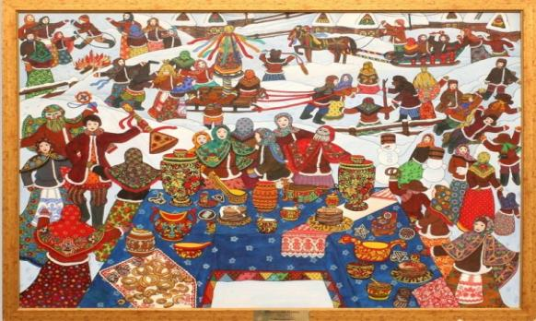
ПРАЗДНИК-время отдыха , веселья, радости , ощущения полноты жизни.
Народный праздник - веками отработанный способ единения людей в коллективном сопереживании события.

Slide 3
Роль праздников в жизни народа
Способствовали объединении людей, живущих в одном селе, деревне, городском квартале
Молебен и крестный ход, общая праздничная гульба – всё это сближало людей, поддерживало в них чувство коллективизма.
Праздник, на который сходилось вся ближняя и дальняя родня, способствовал укреплению родственных связей, развитию родственной взаимопомощи.
Праздники позволяли людям продемонстрировать свои творческие возможности, таланты и способности, передать своё умение более молодым, заслужить уважение других членов общины

Slide 4
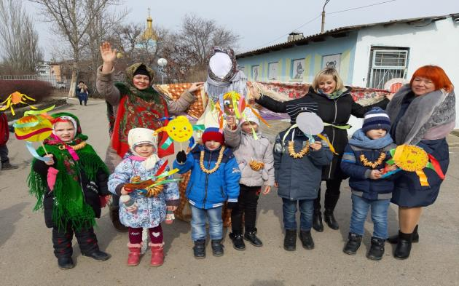
Народное творчество в жизни детей.
Приобщение детей к народным традициям помогает педагогам воспитывать здоровую, гармоничную личность, способную преодолеть жизненные препятствия и сохранить бодрым тело и дух до глубокой старости.

Slide 5
Этапы подготовки к празднику «МАСЛЕНИЦА»
1. Беседа с родителями о предстоящем празднике и получение согласия на участие ребёнка в этом празднике
2.Знакомство детей с русской народной культурой, которая состоит из поэтического слова, игры, танца, рукоделия, ремёсел и и.д.
3.Знакомство дошкольников с историей возникновения
праздника «МАСЛЕНИЦА»
4.Разучивание с детьми хороводов, песен,
русских народных игр
Изготовление элементов народного костюма

Slide 6
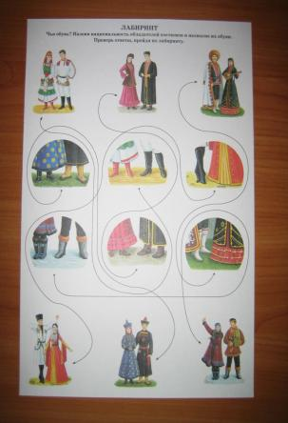
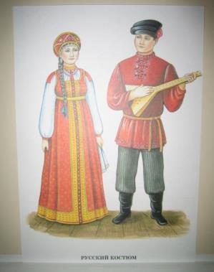
Народный костюм ,как и другие элементы национальной культуры, несёт в себе огромную воспитательную силу.

Slide 7
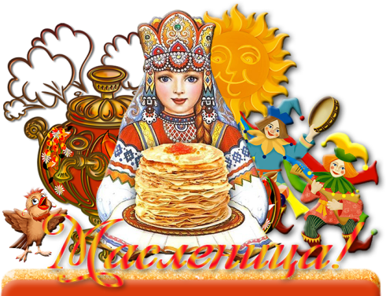
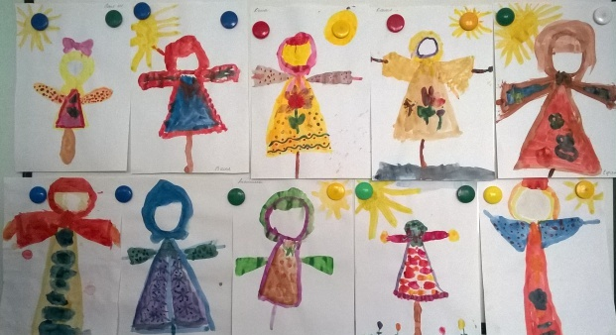
Знакомство с «Масленицей»

Slide 8
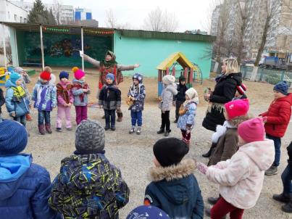
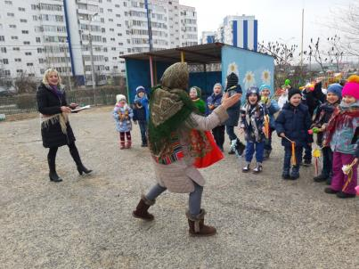
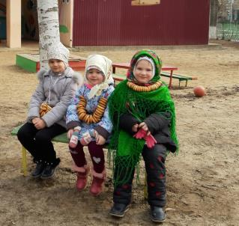
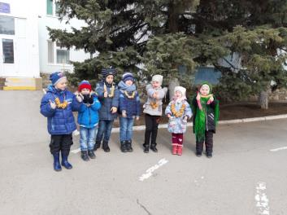
Наш праздник

Slide 9
